Slide 1
Donationsguiden Ett nationellt, digitalt kunskapsstöd för hela organdonationsprocessen
Emilie Gripewall
Stockholm 20241121

Slide 2
Ett spännande regeringsuppdrag!
Handlingsplan Organ- och Vävnadsdonation
Donationsguiden – ett nationellt kunskapsstöd för organdonation
Notes:
Donationsguiden är en del i ett stort regeringsuppdrag som NDC fick i maj 2023. Uppdraget har sin utgångspunkt i den kartläggningsrapport som togs fram 2022 gällande hinder för donation och uppdraget inkluderar att ta fram en nationell handlingsplan för organ- respektive vävnadsdonation samt ta fram ett verksamhetsnära, lättillgängligt kunskapsstöd för hela vårdprocessen

Slide 3
Handlingsplan Organ- och Vävnad – ett omfattande arbete in progress!
Klar okt 2025
.
Start maj 2023
Notes:
Det är olika tidslinjer för de olika delarna av projektet: Handlingsplanen organ och vävnad ska vara klara i oktober 2025 medans det nationella kunskapsstödet ska rapporteras nu i december 2024

Slide 4
Fastställandet av människans död med direkta kriterier, dvs. hjärndödsdiagnostik
Ett Nationellt kunskapsstöd kommer publiceras i december 2024
Notes:
Parallellt med detta arbete tas det även fram ett nationellt kunskapsstöd för Fastställandet av människans död med direkta kriterier, dvs. hjärndödsdiagnostik. Detta kunskapsstöd kommer publiceras som en pdf och finnas tillgängligt i Donationsguiden.

Slide 5
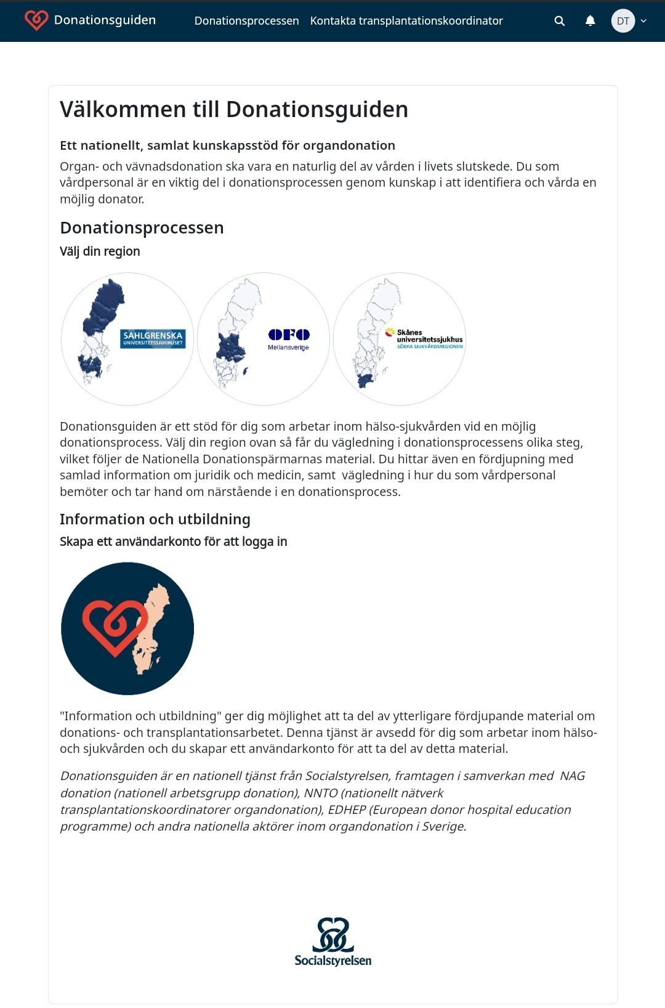
Donationsguiden!
En del av Regeringsuppdrag Organ- och Vävnadsdonation, med redovisningsdatum 18/12 2024!
Donationsguiden är en helt ny, samlad digital guide för dig som arbetar med möjliga organdonatorer!
Framtagen i nära samverkan med nationella aktörer så som NAG Donation, NNTO/Donationspärmsgruppen och EDHEP
Notes:
Det nationella kunskapsstödet är resultatet av ett stort samverkansprojekt mellan såväl nationella aktörer och myndighet som vårdpersonalen i teamet närmast patienten. NDC valde i ett tidigt skede av projektet att kunskapsstödet, för att vara lättillgängligt, skulle lanseras som en digital plattform. Kort och gott – vårdpersonalen ska ha ett ställe att söka sig till för att hitta relevant, aktuell och evidensbaserad information gällande arbetet i donationsprocessen såväl som pågående projekt och utbildningar. Resultatet blev Donationsguiden – ett arbete som inkluderar såväl de Nationella Donationspärmarna, beprövad erfarenhet med en nationell spridning och utbildningsmaterial från bland annat EDHEP och Vävnadsrådet.

Slide 6
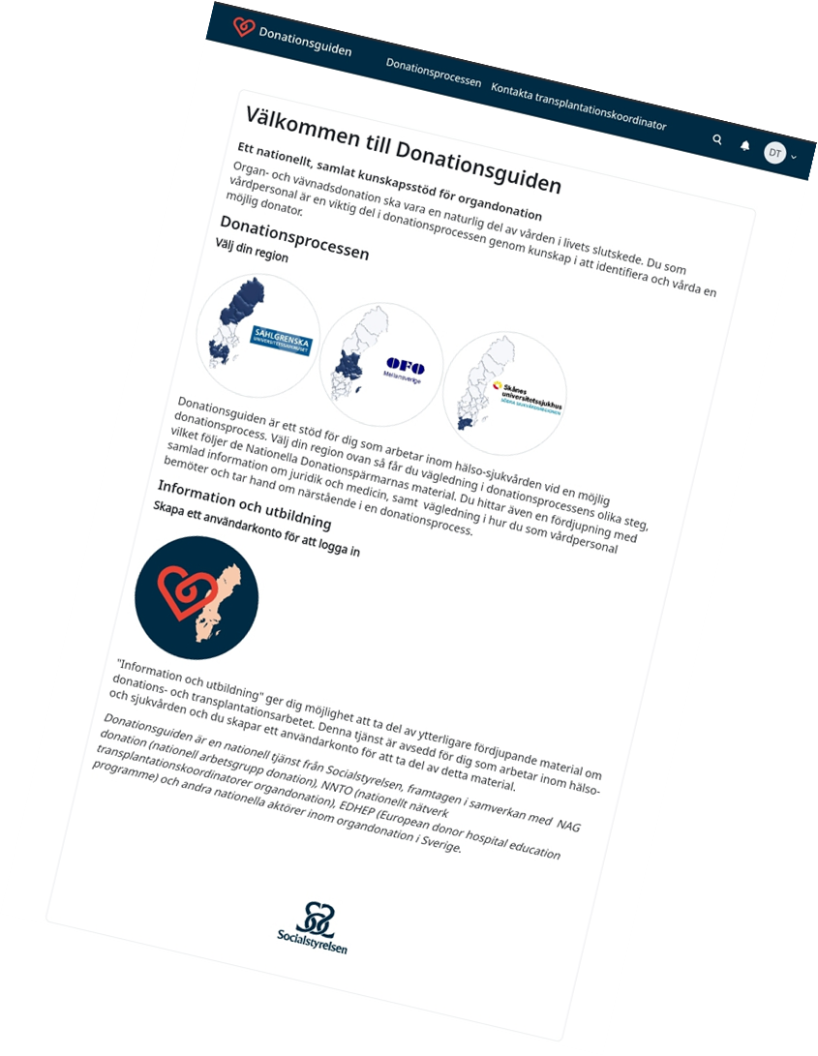
Lansering den 9e december 2024!!
Notes:
OCH… Donationsguiden lanserar för vårdpersonalen redan nu den 9e december – både som digital plattform och som app för Android och Apple!

Slide 7
Notes:
Såhär ser aktörskartan ut för Donationsguiden!

Slide 8
Donationsguiden är inte…
…en ersättning för att kontakta transplantationskoordinator vid en möjlig donation!
…en ersättning för att som vårdpersonal få delta på utbildningar inom organdonation (Steg 1, 2, 3, EDHEP, regionala utbildningar, lokala utbildningar osv)
Notes:
Viktigt att betona är att: Donationsguiden INTE ersätter exempelvis kontakt med koordinator vid en möjlig donationsprocess! Det ersätter heller inte möjligheten att få delta på nationella, regionala eller lokala utbildningar inom berört ämne! Donationsguiden är ett stöd i att exempelvis kunna IDENTIFIERA en möjlig donator, för att sedan kunna kontakta koordinator och sedan, med stöd av koordinator och guiden kunna möjliggöra en organdonation. Vår ambition är även att Donationsguiden ska leda till att fler får upp ögonen för det roliga och livsviktiga arbetet med organdonation, och därmed visar intresse för vidareutbildning.

Slide 9
Funktionella krav
Tillgängliggöra utbildningsmaterial – film, text – för vårdpersonal
Kontrollera behörigheter
Inget innehåll under sekretess
Möjlighet för NDC/verksamhetsperson att redigera innehållet
Publicera kontaktinformation per region/donationskoordinator
Länka till extern/annan information
Aviseringar/Notiser –”Ny publicering”, ”Uppdateringar”, ”Webinarium idag kl 12”,
Lättnavigerat för konsumenter - stora mängder information
Notes:
Donationsguiden är en digital plattform och processen fram till den plattform vi kommer presentera idag är gedigen! Initialt gjordes en kravspecifikation för att se vilka krav vi behövde ställa på leverantören för plattformen. Dessa är uppdelade i funktionella och icke-funktionella krav – såsom krav på vilken typ av innehåll och för vem den ska kunna presentera samt vilka tekniska krav behöver uppfyllas för att detta överhuvudtaget ska kunna fungera.

Slide 10
Icke-funktionella krav (NFR)
Höga krav på SLA – 24/7
Stödet behöver finnas tillgängligt kvällar, nätter och helger
SLA på applikationsnivå, ej endast server/plattformsnivå
Offline-användning
Användare i miljöer med dålig täckning förekommer – transport, sjukhus ex op-salar
Tillgänglighetsanpassning
Ska uppfylla juridiska skall-krav.
Tiotusentals personal brutto/potentiella, få samtidiga användare förväntas
>250 donationer per år genomförs (81 IVA i Sverige)
All lagring inom EU – gärna Sverige
Notes:
På den tekniska sidan vägde exempelvis SLA kravet högt – dvs plattformen behöver fungera 24/7 och då krävs också avtal som möjliggör att någon faktiskt identifierar och reparerar eventuella bekymmer snabbt och smidigt! Ett sådan 24/7 SLA är nu på plats!

Slide 11
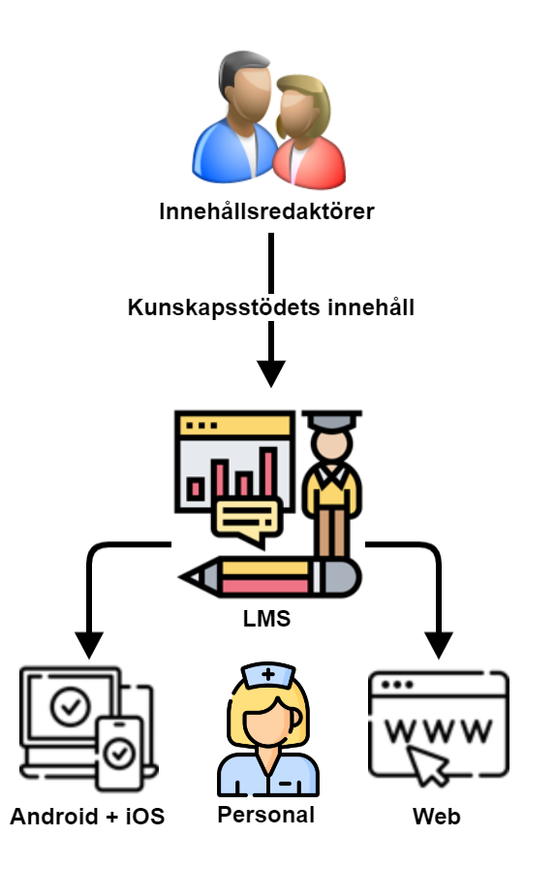
Kunskapsstödets IT-plattform
Tillgänglig dygnet runt - alla dagar
I skarpt läge/pågående process
För utbildning
Tillgänglig på web, dator och mobilt
Åtkomst i miljöer med dålig eller ingen internetanslutning
Notes:
Valet föll på LMS systemet (Learning management system) Moodle som levde upp till den kravspec vi ställt OCH som kunde leverera en slutprodukt till oss inom vår tidsram. ”Nackdelen” med att bygga på en befintlig plattform är att det såklart finns vissa ramar att förhålla sig till när man inte bygger plattformen från grunden.

Slide 12
Kunskapsstödets IT-plattform
IT-plattform ”Moodle” fastställd
Elektronisk läroplattform
Öppen källkod
155 000 installationer globalt
Används av MSB, Tullverket m.fl.
Referenstagning MSB med goda erfarenheter
Driftövervakning med åtgärd 24/7
Appar med offline-stöd tillgängliga efter 9/12
Apple AppStore
Google Play Store
All IT-infrastruktur i Sverige
Allt innehåll kan förvaltas utan IT-resurser

Slide 13
664 personer besvarade enkäten
80% IVA, Op 7%, An 7%, AKM 4%, vårdavdelning 4%, övrigt 9%
Vårdat patient i donationsprocess:
80% JA, 18% NEJ, 2% vet inte…
Notes:
För att fylla innehållet på plattformen skickade vi ut en anonym, öppen enkät som sattes upp på IVA/An/Op runtom i Sverige (av lokala DAL/DAS/DUS). Vi fick in 664 svar där majoriteten inte hade specifikt donationsansvar.

Slide 14
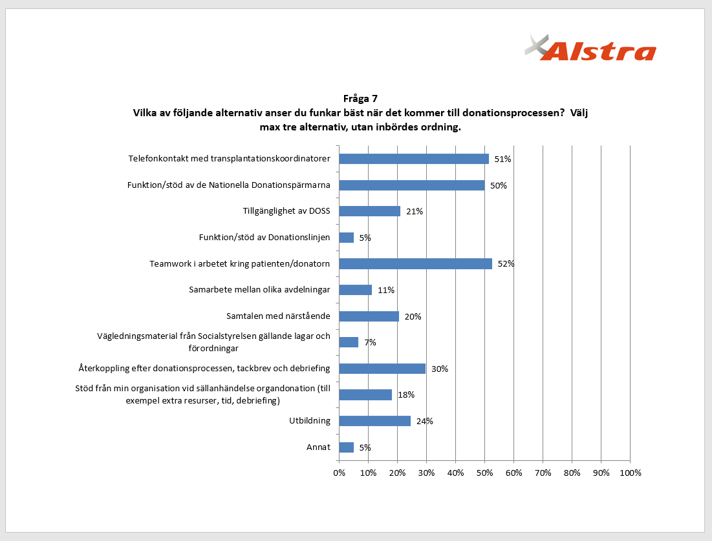
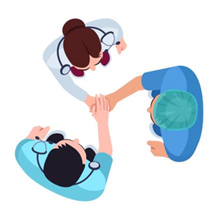
Notes:
Vi frågade vad som fungerar BÄST gällande donationsprocessen… (roligt med teamwork kring patienten i topp!!)

Slide 15
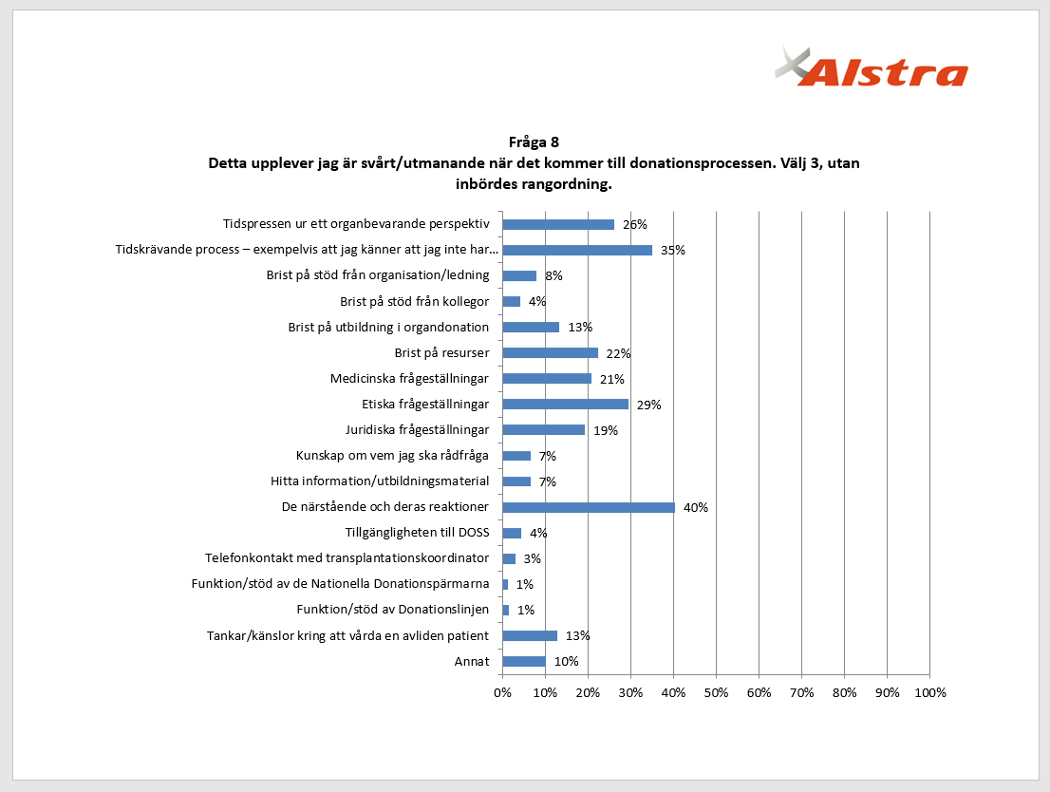
Annat: Har inte vårdat en donator
Notes:
…och var som upplevdes SVÅRT och UTMANANDE. Vi åkte även land och rike runt och tog del av exempelvis kantbollar på regionala möten, för att få en större förståelse för vilka delar i guiden vi nu i initialt steg ville lyfta lite extra. Att inkludera de närståendes behov är en del av själva regeringsuppdraget och den kontakt vi har där med exempelvis EDHEP och nu även DOSS-gruppen känns viktig för vidare arbete framåt. För donationsguiden ska vara en levande plattform – den ska vara aktuellt och hållas uppdaterad.

Slide 16
Remissrundan pågick under september månad…
155 deltagare
Alla sex regioner representerade
Majoritet deltagare: Vårdpersonal ssk, usk, läkare … An/IVA/Op
Expertgrupp: NEX, DOSS, lokala DAL/DAS/DUS i regioner utan DOSS (kvot), en representant från vardera transplantationscenter
…och 107 personer har varit aktiva!
Notes:
Vi skickade ut en remiss under september månad, där majoriteten av deltagarna var ”vanlig vårdpersonal”, tvärprofessionellt. Vi såg ett stort engagemang och fick in många kloka synpunkter (deltagarna fick utgå från ett patientfall och se om de hittade hjälp och material i Donationsguiden. Som en version 2.0, den vi nu kommer lansera har fokus legat på en än tydligare struktur och även förstärkt igenkänningen från de nationella donationspärmarna för att undvika förvirring när guiden släpps.

Slide 17
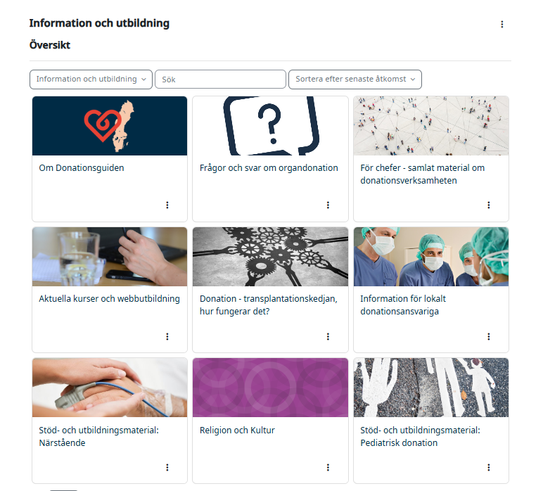
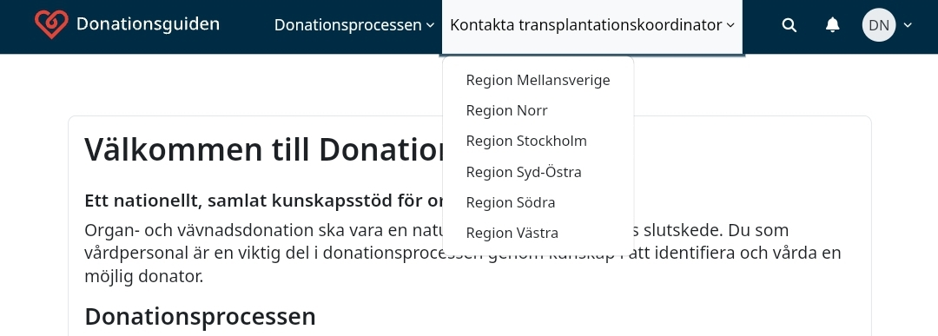
Startsida Donationsguiden
Välj din region
Notes:
Nu följer en demo av hur guiden är utformad (följ pilarna i presentationsläge och beskriv de olika stegen ☺)

Slide 18
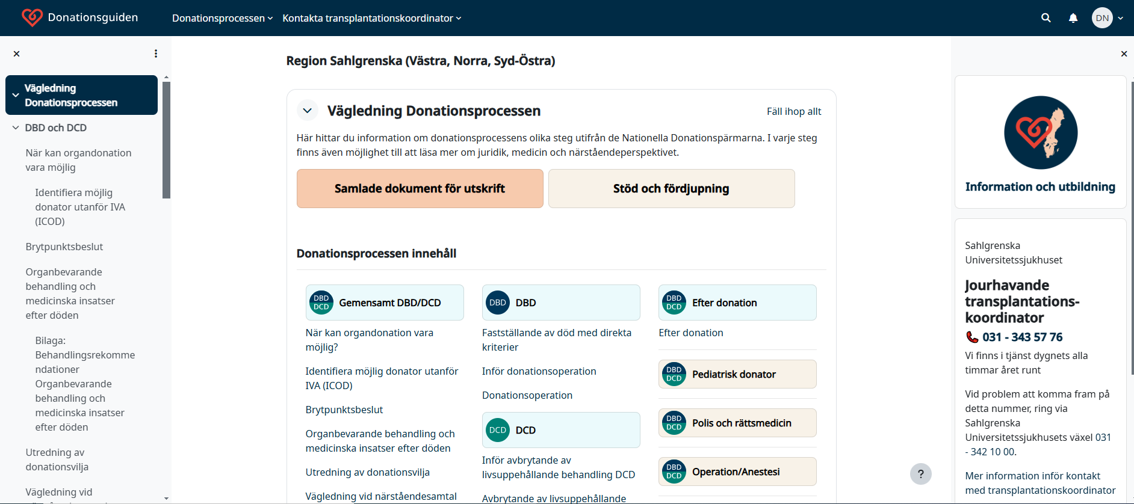

Slide 19
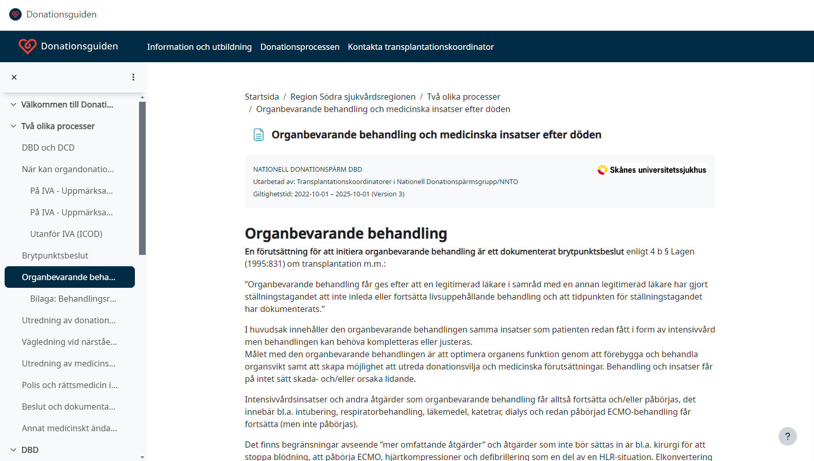

Slide 20
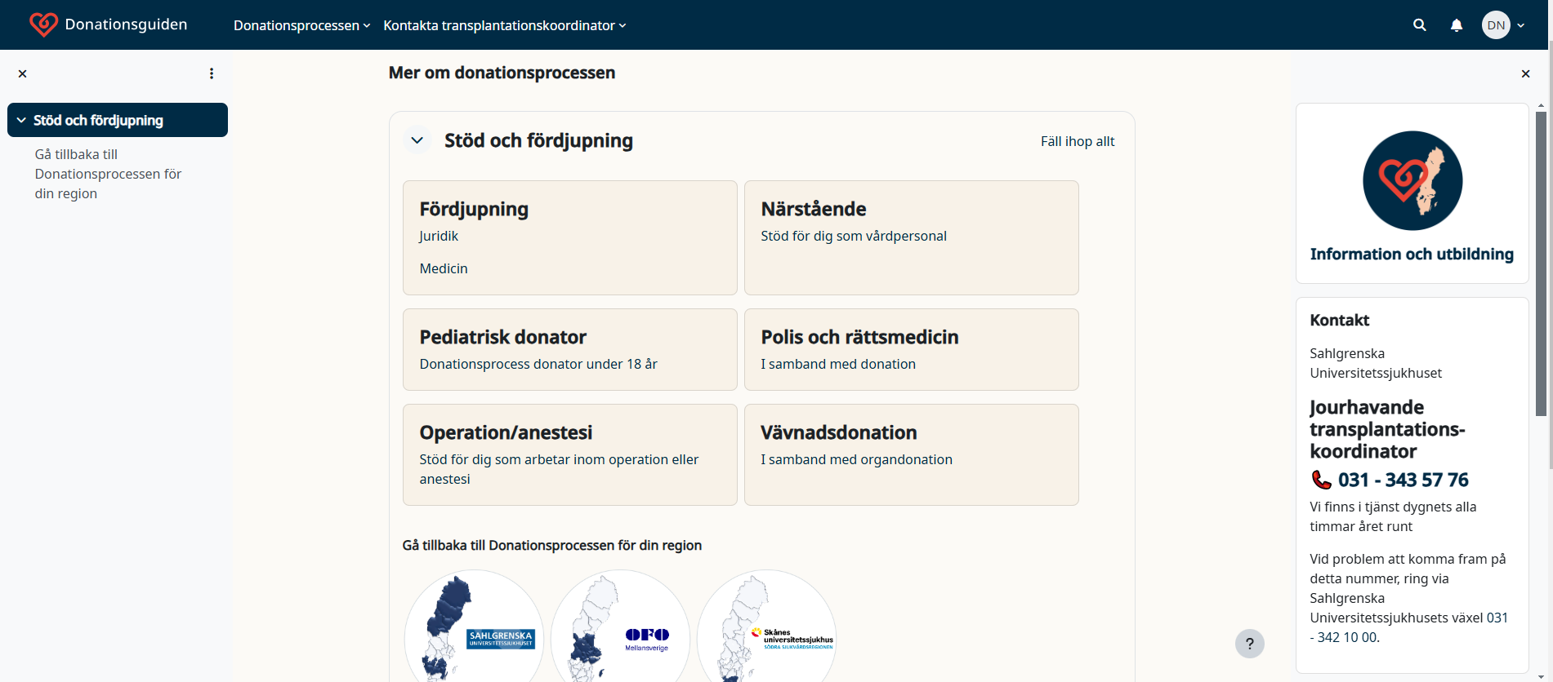

Slide 21
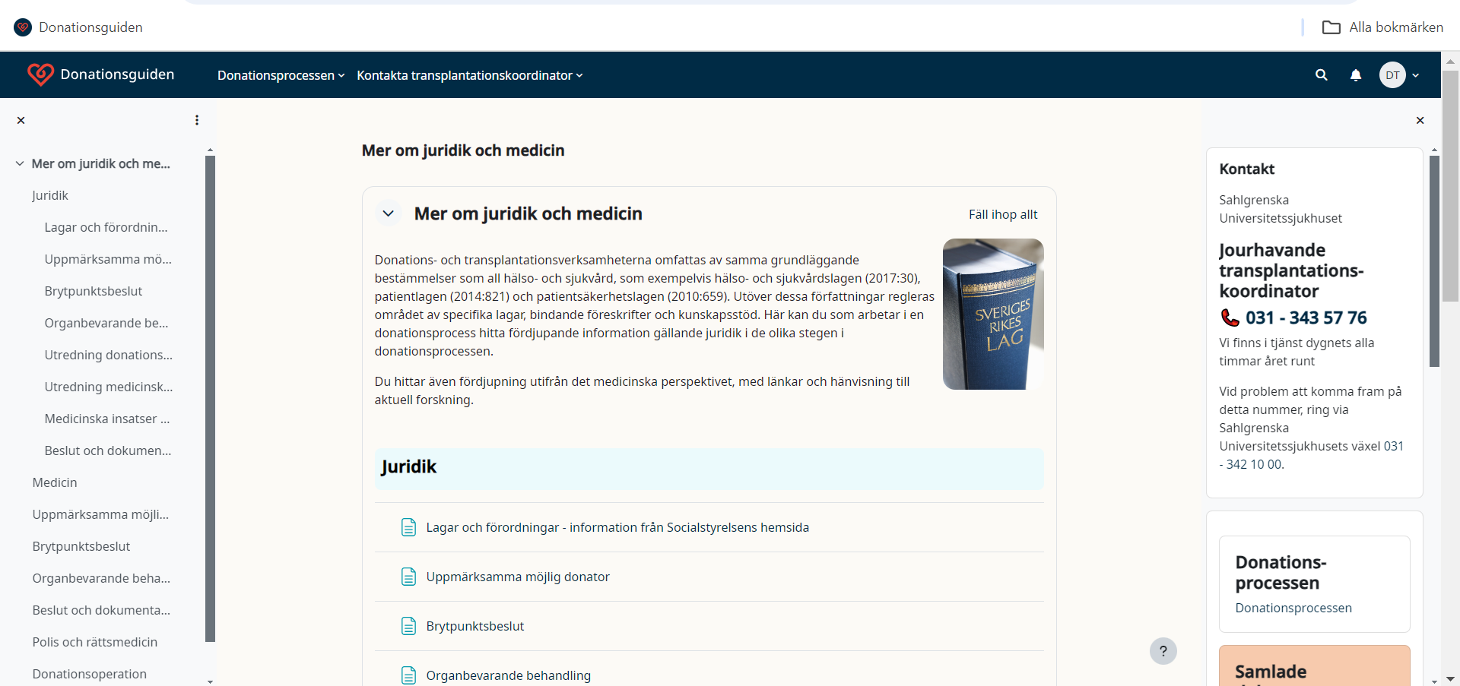

Slide 22
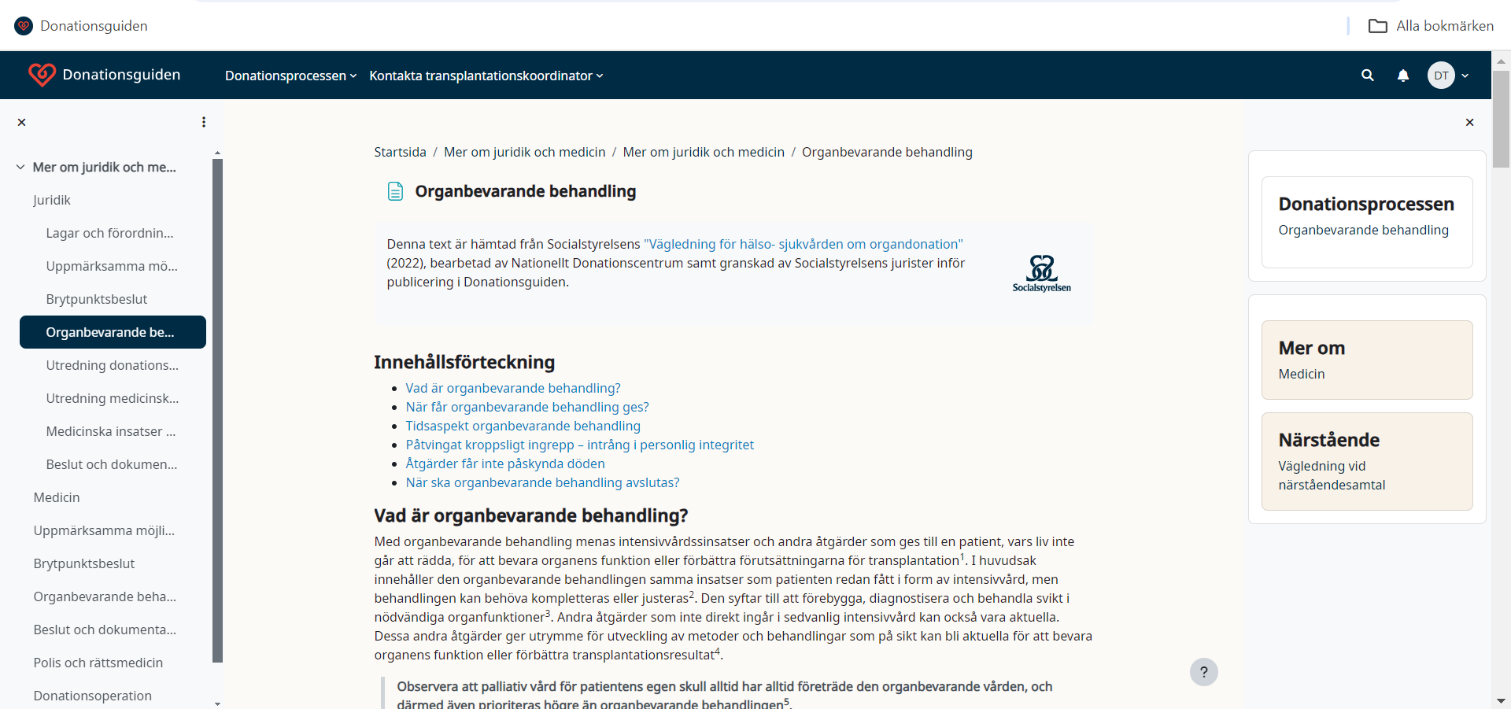

Slide 23
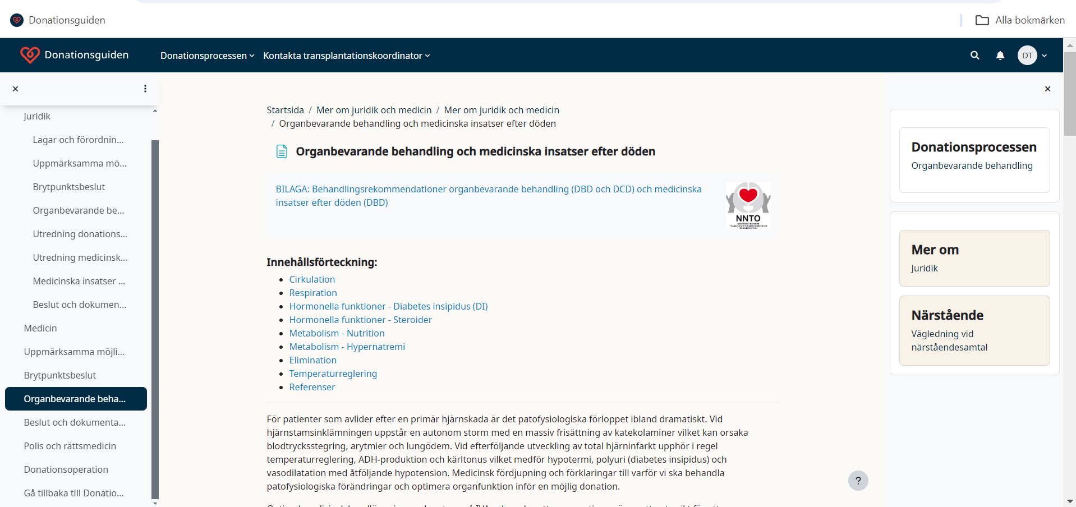

Slide 24
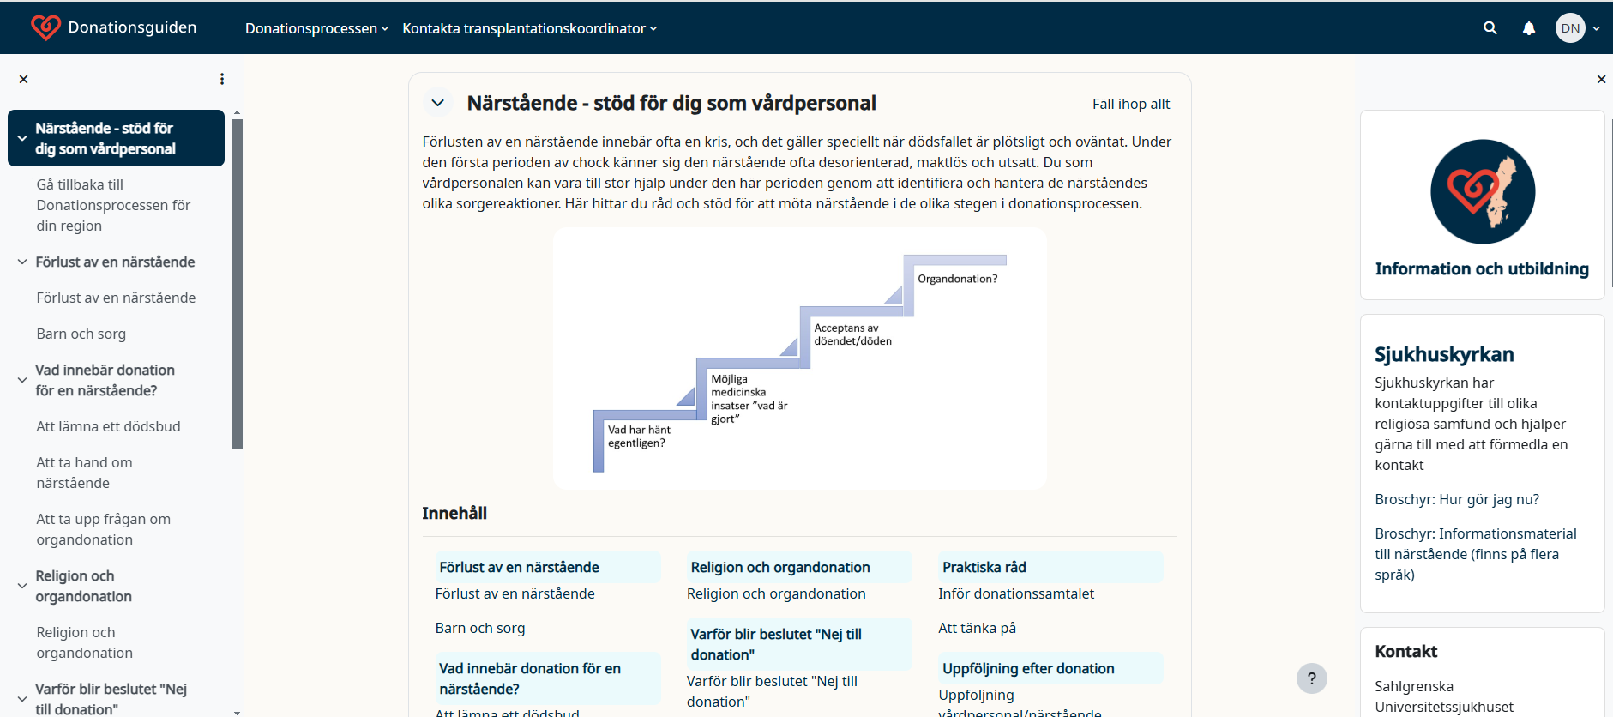

Slide 25
Förvaltning
Donationsguidens innehåll kommer följa samma förvaltning som de Nationella Donationspärmarna, det vill säga var tredje år. Dock kommer de första två åren innehålla tätare revideringar efter uppföljning på bland annat regionala möten. Nationellt Donationscentrum är förvaltningsansvariga för Donationsguidens innehåll – ägandeskapet av de olika delarna i guiden kommer dock ligga kvar hos respektive nationell gruppering.
Förvaltningsarbetet kommer således även fortsättningsvis ske i nära samverkan och rutiner är upprättade för detta med berörda aktörer.

